Slide 1
국민대학교 자율주행 경진대회
예선 과제 #2
제출기한 : 2020-08-07 / 17:00

Slide 2
예선 안내
보고서 과제
ROS 프로그래밍 관련 문제에 대한 답안을 작성해서 제출 (13문제)
제출기한
2020년 8월 7일 17:00시까지 (기한 내 제출하지 못한 팀은 실격)
제출방법
이메일 제출 : jylee@xytron.co.kr
메일 제목 : [국민대학교-2020-자율주행경진대회-예선과제물-팀명]
배포된 문서와 ROS패키지 코드는 자이트론에 저작권이 있으므로
무단 배포를 금합니다.
<숫자>

Slide 3
예선 안내
제출 파일
하기 형식을 따라주세요.
과제 1-1
과제 결과물 동영상 녹화 파일 : rule_driver.mp4
구현 소스코드 : rule_driver.py
코드 상세 설명 문서 : rule_driver.hwp
과제 1-2
과제 결과물 동영상 녹화 파일 : my_driver.mp4
구현 소스코드 : my_driver.py
코드 상세 설명 문서 : my_driver.hwp
과제 2
국민대학교-자율주행경진대회-예선과제-안내-2020-07-20-보고서-과제.pptx (답안 작성된 문서)
7개 파일을 팀명-날짜.zip으로 압축해서 제출처에 기한 엄수하여 발송.
예) 씽씽카-2020-8-2.zip
<숫자>

Slide 4
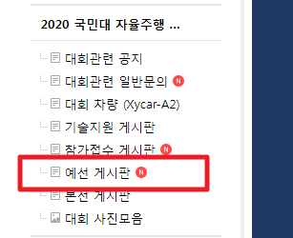
예선 안내
문의방법
대회 관련 모든 문의는 xytron카페의 예선 게시판을 통해서만 받습니다.
이메일이나 전화를 통한 개별 문의는 받지 않습니다.
UBUNTU/ ROS 관련 설치 문의는 받지 않습니다.
https://cafe.naver.com/xytron
<숫자>

Slide 5
보고서 과제
ROS 프로그래밍 기본
<숫자>
Notes:
<숫자>

Slide 6
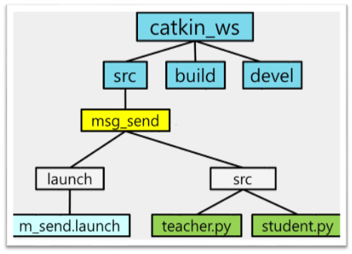
ROS 환경
그림 1은 ROS의 작업 공간을 나타낸 디렉토리 구조 예시입니다.
문제1. ROS에서 작업 공간의 의미를 서술하세요.
문제2. 패키지란 무엇인지 서술하세요.
문제3. 런치파일이란 무엇인지 서술하세요.
그림 1. 작업 공간 구조
<숫자>

Slide 7
답안을 작성하세요
문제1. ROS에서 작업 공간의 의미를 서술하세요.
ROS코드를 작성하기 위해 관련된 ROS 코드들이 있는 디렉터리의 집합이다. 여러개의 작업 공간을 가질 수 있지만 오직 한 번에 하나의 작업 공간에서만 작업할 수 있다. 쉽게 말하자면 현재 작업 공간에 있는 코드만 볼 수 있다는 뜻이다.
<숫자>

Slide 8
답안을 작성하세요
문제2. 패키지란 무엇인지 서술하세요.
ROS 소프트웨어는 기본적으로 코드, 데이터와 문서가 조합되어 있는 패키지로 구성되기에 패키지는 ROS를 구성하는 기본 단위이다. ROS의 응용프로그램은 패키지 단위로 개발되며 패키지는 최소한 하나 이상의 노드를 포함하거나 다른 패키지의 노드를 실행하기 위한 설정 파일들을 포함하게 된다. 더불어 각종 프로세스를 구동하기 위한 ROS 의존성 라이브러리, 데이터셋, 설정 파일 등 패키지에 필요한 모든 파일을 포함하고 있다. ROS 생태계에서 패키지는 공개 저장소에 저장된 공용으로 사용할 수 있는 수천 가지 패키지가 있으며 더 많은 수천 가지 패키지는 비공개 상태로 존재한다. 패키지는 앞서 서술한 작업 공간 내부의 src 디렉터리에 둔다. 패키지는 사용자가 직접 만들 수 있으며 각 패키지 디렉터리는 CmakeLists.txt와 패키지 내용과 catkin이 어떻게 연동되어야 하는지를 설명하는 package.xml파일을 포함해야 한다.
<숫자>

Slide 9
답안을 작성하세요
문제3. 런치파일이란 무엇인지 서술하세요.
하나 이상의 정해진 노드를 실행시키는 roslaunch명령에 필요한 파일이다. 내부에 실행시킬 노드들과 환경변수, 파라미터값 등을 설정해놓으면 roslaunch 명령시 적용된다. 관습적으로 roslaunch XML파일은 .launch 확장자를 가지며 ‘시작 파일’이라 불린다. 예를 들어, 우리가 예선 과제로 실행한 런치파일의 내용은 아래와 같다.
<launch>
<node name="simulator" pkg="xycar_sim_drive" type="main.py" output="screen"/>
<node name="driver" pkg="xycar_sim_drive" type="rule_driver.py" output="screen"/>
</launch>
내용을 살펴보면 이렇다. 먼저 <launch>태그로 런치파일의 시작을 알리고 후에 실행할 노드 두 개에 대한 이름(name), 패키지(pkg), 패키지 내 실행 파일의 이름(type), 출력 형태(output) 값을 기술한 것이다.
<숫자>

Slide 10
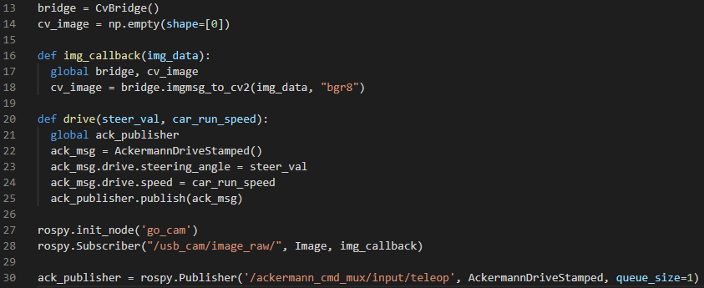
ROS 코드-1/2
아래 코드는 motor_ctrl 패키지의 일부 입니다.
각 문제 영역에 대한 코드 분석 내용을 상세하게 작성하세요.
문제4
문제5
문제6
문제7
문제8
문제9
코드 1. motor_ctrl
<숫자>

Slide 11
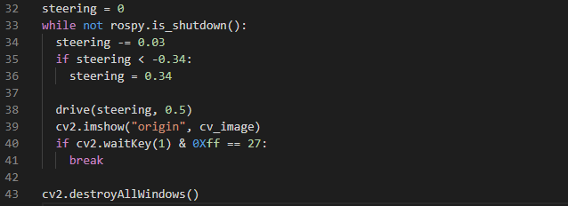
ROS 코드-2/2
(코드 1.에서 이어짐)
문제10
문제11
문제12
코드 2. motor_ctrl
<숫자>

Slide 12
답안을 작성하세요
문제4. Bridge = CvBridge()
<숫자>

Slide 13
답안을 작성하세요
문제5.
<숫자>

Slide 14
답안을 작성하세요
문제6.
<숫자>

Slide 15
답안을 작성하세요
문제7. rospy.init_node('go_cam')
rospy에게 사용자 코드의 이름을 알려주는 것이다. rospy가 이 정보를 얻기 전까지 사용자는 ROS Master와 통신하지 못한다.
<숫자>

Slide 16
답안을 작성하세요
문제8. rospy.subscriber("/usb_cam/image_raw/", Image, img_callback)
사용자의 노드가 Image형태 타입의 메세지를 /usb_cam/image_raw/토픽으로부터 구독한다는 선언이다. 새로운 메세지를 수신받았을 때, img_callback의 함수에 그 메세지를 첫 번째 변수로 불러오게 된다.
<숫자>

Slide 17
답안을 작성하세요
문제9. ack_publisher = rospy.Publisher('/ackermann_cmd_mux/imput/teleop',AckermannDriveStamped, queue_size=1)
AckermannDriveStamped 타입 메세지 사용하는 /ackermann_cmd_mux/imput/teleop토픽에게 사용자의 노드를 발행한다는 것을 선언한다. queue_size는 쌓을 큐의 크기를 말하는데 여기서는 초당 몇 번 발행할 것인지를 뜻한다.
<숫자>

Slide 18
답안을 작성하세요
문제10. while not rospy.is_shutdown()
사용자가 ctrl+C를 눌러 작동을 멈추기 전까지 계속 루프를 돌린다는 의미이다.
<숫자>

Slide 19
답안을 작성하세요
문제11. drive(steering, 0.5)
함수 drive에 매개변수를 넣는다.
<숫자>

Slide 20
답안을 작성하세요
문제12. if cv2.waitkey(1) == 27:
cv2.waitkey(1)는 밀리초 단위로 키보드입력을 기다린다는 뜻이다.
만약 입력이 ESC키라면 반복문을 끝내고 종료한다.
<숫자>

Slide 21
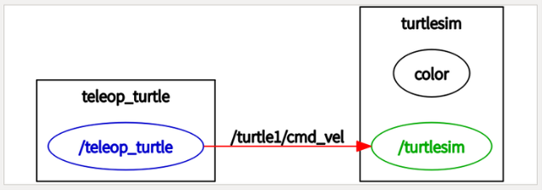
노드 구조
문제13. motor_ctrl 패키지를 수행하면 생성되는 노드와 토픽의 관계 그래프를
유추해서 작성하세요.
예시 1. 노드 관계도

Slide 22
답안을 작성하세요
문제13.
<숫자>

